Slide 1
Krajobraz wielkomiejski Warszawy
OLEK MANIKOWSKI KL. 5

Slide 2
SIEDZIBA:
SEJMU, SENATU,
PREZYDENTA RP
STOLICA POLSKI
WAŻNY OŚRODEK NAUKOWY, KULTURALNY, POLTYCZNY I GOSPODARCZY
LEŻY NAD RZEKĄ WISŁĄ
NAJWIĘKSZE MIASTO W POLSCE
STOLICA WOJEWÓDZTWA MAZOWIECKIEGO

Slide 3
Notes:
Warszawę zamieszkuje 1 milion 790 tysięcy ludzi na 515 km2. Co ciekawe ci mieszkańcy w 95% są zadowoleni z mieszkania w stolicy.

Slide 4
KRAJOBRAZ WARSZAWY KRAJOBRAZEM WIELKOMIEJSKIM
WSZYSTKIE ELEMENTY KRAJOBRAZU SĄ STWORZONE PRZEZ CZŁOWIEKA
GĘSTA I WYSOKA ZABUDOWA
BRAK TERENÓW ROLNICZYCH
CECHY KRAJOBRAZU
WIELKOMIEJSKIEGO
BARDZO GĘSTA SIEĆ ULIC
ROZBUDOWANA SIEĆ LINII KOMUNIKACYJNYCH
Notes:
Krajobraz wielkomiejski to krajobraz w którym wszystkie elementy są stworzone przez człowieka.

Slide 5
TERENY ZIELONE W WARSZAWIE
W KRAJOBRAZIE NIEMAL KAŻDEGO WIELKIEGO MIASTA SĄ TERENY ZIELONE:
PARKI, SKWERY, OGRODY

Slide 6
PROBLEMEM AGLOMERACJI JEST SMOG, ZANIECZYSZCZENIE POWIETRZA

Slide 7
INTERESUJĄCE OBIEKTY
Notes:
O bogatej i dramatycznej historii miasta świadczy także interaktywne Muzeum Powstania Warszawskiego. Dokumentuje ono trwającą 63 dni heroiczną walkę mieszkańców przeciwko okupantowi w czasie II wojny światowej. Tragiczne wydarzenia 1944 roku na zawsze zmieniły oblicze stolicy i wpłynęły na jej współczesny charakter.
Nad warszawską Wisłą można odetchnąć od wielkomiejskiego zgiełku. Czyste i zadbane plaże przyciągają amatorów sportów oraz wielbicieli leniwego wypoczynku, a bulwary wiślane ze ścieżkami rowerowymi, tarasami widokowymi, mini-plażą i przystaniami rzecznymi – mieszkańców i turystów w każdym wieku. W letnie weekendy w nadwiślańskim Multimedialnym Parku Fontann organizowane są spektakularne pokazy laserowe inspirowane warszawskimi legendami: o Warsie i Sawie, Bazyliszku i Warszawskiej Syrence.
Ważnym miejscem dla ciekawych naukowców jest Centrum Nauki Kopernik, a dla sportowców Stadion Narodowy.

Slide 8
STARÓWKA
Notes:
700-letnia Starówka, która po II wojnie światowej została zrekonstruowana tak szczegółowo, że wpisano ją na listę światowego dziedzictwa UNESCO. Centralnym miejscem Starówki jest Rynek,
Warszawa od wieków była siedzibą polskich władców. Świadczą o tym znajdujące się wzdłuż Traktu Królewskiego imponujące historyczne gmachy: Pałac Prezydencki, Ministerstwo Kultury i Sztuki, Akademia Sztuk Pięknych czy Uniwersytet Warszawski oraz eleganckie rezydencje królów. Jedną z nich jest Zamek Królewski, siedziba polskich władców od XVI wieku, gdzie zobaczyć można insygnia i trony królewskie czy obrazy słynnych malarzy np.. Matejki. W jego sąsiedztwie stoi Kolumna Zygmunta będąca najsłynniejszym pomnikiem w Polsce – pod nią umawiają się warszawiacy i turyści. Kolejną królewską rezydencją na Trakcie jest znajdujący się na terenie Łazienek Królewskich Pałac na Wyspie. W jego wnętrzach warto zobaczyć obrazy z kolekcji Stanisława Augusta Poniatowskiego, ostatniego króla Polski. Latem pod znajdującym się w Parku Łazienkowskim pomnikiem Fryderyka Chopina organizowane są słynne, darmowe niedzielne Koncerty Chopinowskie. Trakt Królewski kończy się na dawnej siedzibie króla Jana III Sobieskiego w Wilanowie. W otoczonym ogrodami, barokowym pałacu bogato zdobione i umeblowane komnaty ukazują, jak żyli w nim przez 300 lat kolejni, możni właściciele pielęgnując pamięć o zwycięzcy spod Wiednia.

Slide 9
CIEKAWA ARCHITEKTURA NOWOCZESNA
Notes:
W Warszawie działa kilkadziesiąt szkół wyższych np. Uniwersytet Warszawski z nowoczesną architekturą. Oprócz tego są też muzea np. Historii żydów Polskich, Cosmos muzeum, galerie też handlowe np. Złote Trasy z nowoczesną architekturą, teatry, kina , sale koncertowe.

Slide 10
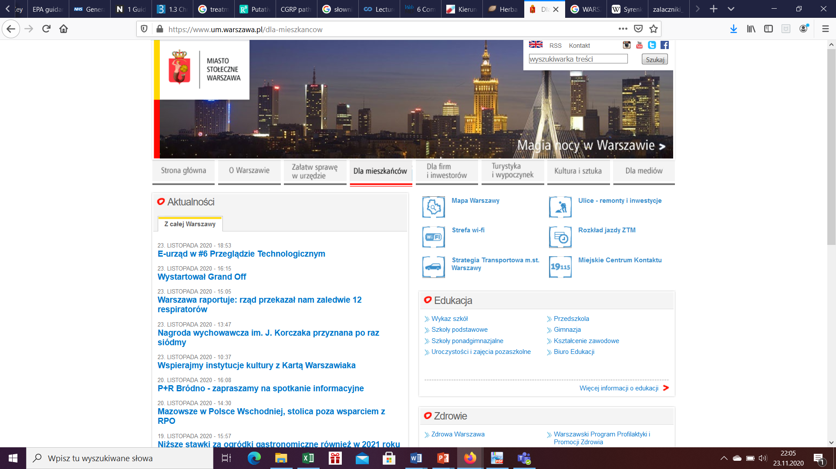
WAŻNE INFORMACJE DLA MIESZKAŃCÓW ZNAJDUJĄ SIĘ NA STRONIE MIASTA https://www.um.warszawa.pl/dla-mieszkancow

Slide 11
DZIĘKUJĘ ZA UWAGĘ

